Slide 1


Suomalaisen ampumahiihdon strategia
2015–2020

Slide 2

Miksi tarvitaan uusi strategia?
Suomalaisen ampumahiihdon tulevaisuutta tehdään nyt. Tämän strategian lähtökohtana oli toukokuussa 2015 laaja haastattelukierros sekä avoin nettipohjainen kysely. Suomalainen ampumahiihtoperhe haluaa vahvempaa yhteistyötä ja yhteistä näkyä tulevaisuudesta. Tämä koskee sekä valmennus- että johtamisjärjestelmää.
Toimintaympäristö on muutoksessa: Maailma monimutkaistuu, talous on kiristymässä, arkiliikunta vähenee, urheilulajien kirjo kasvaa ja moniarvois-tuu, ja harrastajien painopiste siirtyy joukkue-lajeihin.
Ampumahiihdossa monet maat ovat onnistuneet luomaan valmennusjärjestelmän, joka tuottaa paitsi menestystä myös näkyvyyttä ja arvostusta lajille.
Kansainvälinen kilpailu ja toimintaympäristön muutos tarkoittavat sitä, että merkittäviä tuloksia ja vaikuttavuutta on entistä vaikeampaa saavuttaa yksin tekemällä. Tarvitaan kumppanuuksia ja uudenlaisia verkostoja.
Yhteinen tekeminen on avain tulevaan menes-tykseen. Sen onnistumisen edellytyksenä on yhteinen käsitys päämääristä, toimintatavoista ja sisällöstä sekä yhteinen tahto onnistua näissä.
Tämä strategia linjaa tärkeimmät tavoitteet ja toi-menpiteet seuraaville vuosille. Lisäksi strategiassa on määritelty tavoitetila suomalaisen ampumahiihdon kansallisesta ja alueellisesta verkostosta 2020.
Tämän strategia on valmisteltu yhdessä laji-ihmisten kanssa. Mukana on ollut haastatteluissa, kyselyssä ja seuratapaamisissa yli 150 ampumahiihdon asiantuntijaa ja ystävää. Paljon on jo käyty keskusteluja – nyt alkaa olla tekojen paikka.
Ampumahiihtoperhe listasi tärkeimmäksi vahvuu-deksi lajin näkyvyyden ja houkuttelevuuden. Se on hyvä lähtökohta tuleville vuosille.

Slide 3
Miten strategia tehtiin?
TOUKOKUU KESÄKUU HEINÄKUU ELOKUU SYYSKUU LOKAKUU MARRASKUU
Edellinen strategia
Analyysi,
Yhteen-veto
AJ ja JP
Analyysi,
Yhteen-veto
AJ ja JP
Strategia-ryhmä
Strategia-
ryhmä
Strategia-ryhmä
Hallitus
Kiteytys ja kirjoitus
AJ ja JP
Hallitus
Haastattelut
30 kpl
Surveypal
-kysely ampuma-hiihto-perheen jäsenille;
64 vastausta
Vuosi-kokous:
Strategian hyväksy-minen
Seurat koolla
Vuokatti
28.6.
Seurat koolla
Jyväskylä
Seurat koolla
Vuokatti
Olli Nepponen
Petri Rolig
Anne Talvensaari-Mattila
Mika Rinta-Keturi
Esa Kelloniemi, Jukka Haltia
Anssi Juutilainen
Jukka Pekkala
Kokeiluja liikkeelle…
Viemiset
omiin seuroihin
Viemiset
omiin seuroihin

Slide 4
Haastatteluissa ja kyselyssä esiin nousseet keskeiset vahvuudet ja kehittämistarpeet
VAHVUUDET JA MAHDOLLISUUDET
Lajin houkuttelevuus ja näkyvyys
Olosuhteet ja suorituspaikat kattavasti saatavilla (muutama poikkeus kasvukeskusten osalta)
Junioreiden määrä nuoremmissa ikäluokissa
Tason nousu juniori-ikäluokissa
Seuroissa tehtävä perustyö
Liiton talous kunnossa
Kentällä on osaavaa valmennusta
KESKEISET KEHITTÄMISTARPEET
Valmennuksen yhteisen linjan luominen ja käyttöönotto
Seuravalmennuksen laadun parantaminen
Nousevien, huipulle pyrkivien valmennuksen käytännön toteutus ja resurssit
Käytännön yhteistyötä tukeva organisoituminen ja sen johtaminen
Pitkäjänteinen olosuhteiden kehittäminen
Kestävän talouden vahvistaminen

Slide 5
Suomalaisen ampumahiihdon arvot
Arvot kuvastavat niitä asioita ja periaatteita, joita pidämme toiminnassamme tärkeinä, ja välttämättöminä, ja joiden haluamme ohjaavan toimintaamme eri tilanteissa ja asiayhteyksissä. Ne ovat yhteisiä sopimuksia, joiden mukaan haluamme lajimme parissa elää ja toimia. Nämä arvot on johdettu strategiaprosessin aikana tehtyjen kyselyjen, haastattelujen, tapaamisten ja työpajojen tuloksena syntyneistä yhteenvedoista.
Haluamme ja osaamme uudistua
Mitä tarkoittaa: Pyrimme jatkuvasti parantamaan toimintaamme kaikilla osa-alueilla. Etsimme aktiivisesti uusia ideoita ja ratkaisumalleja ja kannustamme toisiamme niiden esille tuomiseen. Arvioimme toimintaamme, jaamme kokemuksiamme ja opimme toisiltamme. Halu ja kyky uudistua ilmenee rehellisenä ja avoimena toiminnan arviointina, selkeinä kehitystavoitteina ja –toimenpiteinä sekä niiden seurantana ja arviointina.
Onnistumme yhdessä
Mitä tarkoittaa: Meillä on yhteinen suunta ja yhdessä sovitut kunnianhimoiset tavoitteet. Rakenteemme mahdollistaa ja tukee yhdessä tekemistä. Tehtäväjakomme ja roolimme ovat selkeät. Johtamisemme on osallistavaa, ihmiset mukaan ottavaa. Kokoonnumme säännöllisesti erilaisilla foorumeilla yhdessä kehittämään toimintaamme ja käytämme toimintatapoja, jotka mahdollistavat kaikkien aktiivisen osallistumisen.
Toimimme vastuullisesti ja toisiamme kunnioittaen
Mitä tarkoittaa: Toimintamme keskiössä on ihminen. Kunnioitamme jokaista lajimme parissa toimivaa tasaveroisena ihmisenä hänen roolistaan ja taustastaan riippumatta. Turvallisuus on meille ykkösasia. Tunnemme lajimme turvallisuussäännöt ja –ohjeet ja varmistamme niiden tinkimättömän noudattamisen. Vastuullinen toimintamme tarkoittaa myös että teemme kaikkemme pitääksemme suomalaisen ampumahiihdon vapaana dopingista. Se tarkoittaa määrätietoista antidopingiin liittyvää kasvatus- ja koulutustyötä seura- ja liittotasolla sekä puhdasta urheilua linjaavia periaatteita ja viestintää.

Slide 6
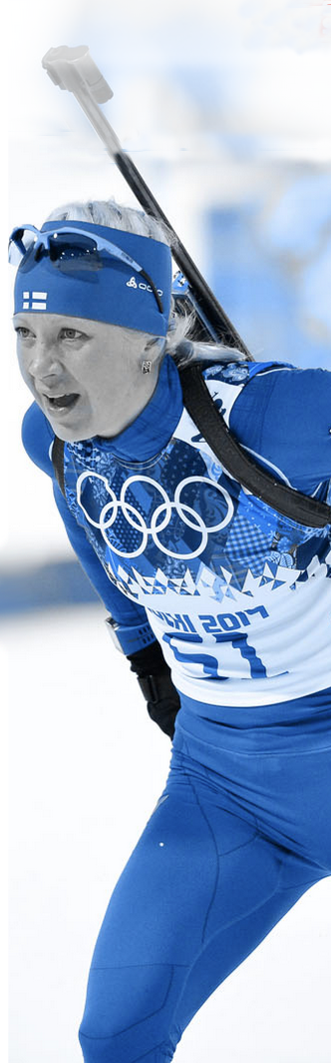
Tähtäimessämme
Visio 2020
Ampumahiihto on onnistumisia, elämyksiä ja urheilun parasta draamaa
– Menestymme yhdessä!

Slide 7
Näissä asioissa meidän on saatava osumia – keskeiset ratkaistavat kysymykset
Miten parannamme näkyvyyttä ja kasvatamme harrastaja-määriä?
Millaisissa asioissa meidän pitää onnistua yhdessä ja miten sen teemme?
Miten rakennamme ja kehitämme olosuhde-verkostoa?
Miten varmistamme kestävän talouden?
Miten varmistamme jatkuvan arvokisa-menestyk-sen?
Miten parannamme näkyvyyttä ja kasvatamme harrastaja-määriä?
Miten parannamme näkyvyyttä ja kasvatamme harrastaja-määriä?
Miten parannamme näkyvyyttä ja kasvatamme harrastaja-määriä?
Miten parannamme näkyvyyttä ja kasvatamme harrastaja-määriä?
Miten parannamme näkyvyyttä ja kasvatamme harrastaja-määriä?

Slide 8
SUOMALAISEN AMPUMAHIIHDON SUUNTA
TOIMINTA-AJATUS: Edistää ampumahiihdon arvostusta, näkyvyyttä,
harrastusta ja kansainvälistä kilpailumenestystä
VISIO: Ampumahiihto on onnistumisia ja elämyksiä yhdessä ja urheilun parasta draamaa
–Menestymme yhdessä!
TAVOITTEET:
HOUKUTTELEVUUS JA NÄKYVYYS
Harrastajamäärä kasvaa nuorten sarjoissa 20 %/vuosi
Ampumahiihtoseurojen toiminnan laatu on parantunut merkittävästi
Näkyvyys TV –kanavilla ja muussa mediassa ylläpidetään
Kotimaisen kilpailutoiminnan medianäkyvyyden lisääminen
Urheilijat ovat näkyvästi ja edustavasti esillä eri medioissa
Lajin aloittaminen on tehty merkittävästi helpommaksi
ORGANISOITUMINEN JA
YHTEISTYÖ
Ampumahiihtoperheen sisäinen roolitus ja työnjako on tunnistettu ja selkeä
Johtaminen on avointa, vuorovaikutuksen mahdollistavaa ja tekijöitä kannustavaa
Ampumahiihdossa toimii aktiivinen ja osaava kehittäjäverkosto (kartan mukainen)
Varmistetaan vaikuttaminen kansainvälisissä elimissä
TOIMIVA VALMENNUS JA
ARVOKISAMENESTYS
Tarjoamme suomalaisen valmennuksen tukitoimet, jotka mahdollistavat kansainvälisen menestyksen.
Arvokilpailumenestys, edellytykset sijoittua mitalisijoille:
  Aikuiset, 4 urheilijaa
  Nuoret , 4 urheilijaa
Kymmenellä maajoukkueurheilijalla on edellytykset sijoittua maailman cupin pisteille
OLOSUHTEET
Suomessa on kattava, toimiva, kehittyvä ja turvallinen olosuhdeverkosto
Olosuhdeverkosto mahdollistaa ampumahiihdon helpon aloittamisen ja laadukkaan valmentautumisen
TALOUS
Lajin terve ja kestävä talous
Lajissa käytettävissä olevat talousresurssit lisääntyvät (liitossa ja seuroissa)
Olemme yhteisö (perhe), jolla on selkeä yhteinen suunta ja halu kehittyä.
Vuorovaikutuksemme on avointa ja teemme yhdessä toisiamme kunnioittaen

Slide 9
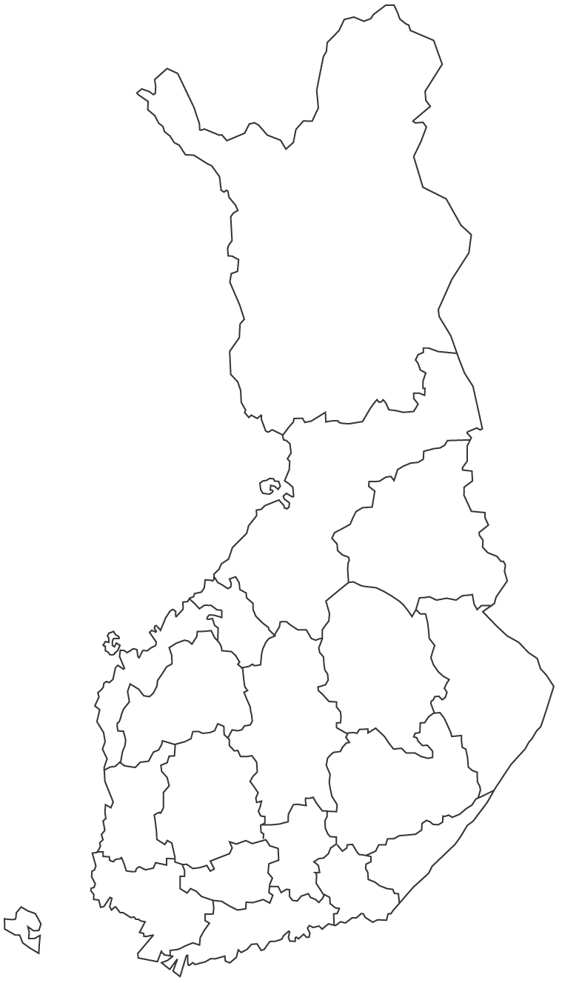
Tavoitteena toimiva kokonaisuus vuoteen 2020 mennessä
Muonio
Sodankylä
KV –kilpailukeskus (2 kpl)
  • Yleisön tavoitettavissa
  • Majoituksen riittävyys
  • Kokonaisuus (MM/IBU)2
  • Harjoitusrata
  • Kv –liikenneyhteydet
Alueellinen keskus (8 – ..)
  • SM-kisataso
  • Rullaradat
  • Lumetusjärjestelmä
  • Akatemiat, lukiot, yliopistot, vast
Kv- ja kansallinen harjoitus-
ja valmennuskeskus
  • Osaaminen
  • Suorituspaikat
  • Tutkimus, ym
Urheilu- ja liikuntaopistot
  • Koulutus, urheiluakatemia, olosuhteet
Seurataso: Selvitettävä nykytila
  • Saavutettavuus (alle 40 min. ajomatka)
  • 5–15 ampumapaikkaa
  • Valaistus, sosiaalitilat, ladut kunnossa
Rovaniemi
Oulu
Raahe
Vuokatti
Seinäjoki
Kontiolahti
Kuopio
Jyväskylä
Tampere
Mikkeli
Lounais-
Suomi
Lahti
Imatra
Lappeenranta
Hämeenlinna
PK-seutu

Slide 10
Tavoitteena toimiva kokonaisuus vuoteen 2020 mennessä
Muonio
Sodankylä
VAHVISTETAAN VERKOSTOJA:
Kansallinen verkosto, jonka tehtävänä on:
Suomalaisen ampumahiihdon valmennusjärjestelmän mukainen
  • maajoukkuevalmennuksen toteutus
  • valmennuskoulutuksen järjestäminen.
Hyvien harjoitusolosuhteiden tarjoaminen
koko maan alueella.
Ampumahiihdon harrastusmahdollisuuksien edistäminen koko maan alueella.
Alueelliset seuraverkostot, joiden tehtävänä on:
Viikoittaisen laadukkaan harjoitustoiminnan järjestäminen eri tasoisille junioreille. valmennus-järjestelmän mallin mukaisesti koulutetussa valmennuksessa.
Alue-/seuratason leiritystoiminnan järjestäminen.
Rovaniemi
Oulu
Raahe
Vuokatti
Seinäjoki
Kontiolahti
Kuopio
Jyväskylä
Tampere
Mikkeli
Lounais-
Suomi
Lahti
Imatra
Lappeenranta
Hämeenlinna
PK-seutu

Slide 11
Toimiva valmennus ja arvokisamenestys
Tavoitteet 2020:
Tarjoamme suomalaisen valmennuksen tukitoimet, jotka mahdollistavat kansainvälisen menestyksen.
Arvokilpailuissa on edellytykset sijoittua mitalisijoille:
  Aikuiset, 4 urheilijalla
  Nuoret, 4 urheilijalla
Kymmenellä maajoukkueurheilijalla on edellytykset sijoittua maailman cupin pisteille.
Toimenpiteet:
  Saatetaan meneillään olevan suomalaisen valmennusjärjestelmän ja ampumahiihtäjän polun kehitystyö valmiiksi yhdessä lajin parhaiden asiantuntijoiden kanssa. Aloitetaan näiden jalkautus vuoden 2016 aikana.
  Valmentajakoulutuksen tasot 1 – 3 (sisältää Amppariohjaajakoulutuksen) ja AMV viedään käytännön toteutukseen.
  Tarkistetaan kilpailujärjestelmä vastaamaan tavoitteita.
Arviointi
  Arvioidaan toimenpiteiden ja tavoitteiden toteutumista puolivuosittain. Arvioinnin suorittaa erikseen nimetty ryhmä.

Slide 12
Houkuttelevuus ja näkyvyys
Tavoitteet
  Harrastajamäärä kasvaa nuorten sarjoissa 20 %/vuosi.
  Ampumahiihtoseurojen toiminnan laatu on parantunut merkittävästi.
  Näkyvyys TV –kanavilla ja muussa mediassa ylläpidetään.
  Kotimaisen kilpailutoiminnan medianäkyvyyttä lisätään.
  Urheilijat ovat näkyvästi ja edustavasti esillä eri medioissa.
  Lajin aloittaminen on tehty merkittävästi helpommaksi.
Toimenpiteet
  Seurojen kanssa yhdessä rakennetaan laatujärjestelmä ja toimenpiteitä ja tuotteita lajin aloittamisen ja harrastamisen helpottamiseksi.
  Kootaan seurojen ja liiton edustajat sekä asiantuntijoita hakemaan ratkaisuja viestintäosaamisen parantamiseksi, jolla laji tehdään näkyväksi ja houkuttelevaksi.
  Lisätään lajiesittelyjä kouluissa ja seuroissa (ekoaseet).
  Vaikutetaan lainsäädäntöön lajia tukevasti.
Arviointi
  Arvioidaan toimenpiteiden ja tavoitteiden toteutumista vuosittain. Arvioinnin suorittaa erikseen nimetty ryhmä.

Slide 13
Olosuhteet
Tavoite
  Suomessa on kattava, toimiva, kehittyvä, lainasäädännön mukainen ja turvallinen olosuhdeverkosto (kartan mukainen).
  Olosuhdeverkosto mahdollistaa ampumahiihdon helpon aloittamisen ja laadukkaan valmentautumisen.
Toimenpiteet
  Tehdään (kartan mukainen) suorituspaikkaselvitys radoista, ampumapaikoista, lumetuksesta, tavoitettavuudesta ja sosiaali- ja yleisötiloista.
  Tehdään toteutussuunnitelma, aikataulutus ja rahoitusesitys olosuhteiden kehittämiseksi.
  Varmistetaan turvallisuustekijät jokaisella ampumapaikalla.
  Tuetaan seurojen mahdollisuuksia ekoaseiden hankkimiseksi.
  Vaikutetaan kansallisiin ja paikallisiin päättäjiin.
Arviointi
  Arvioidaan toimenpiteiden ja tavoitteiden toteutumista vuosittain. Arvioinnin suorittaa erikseen nimetty ryhmä.

Slide 14
Talous
Tavoite
Lajissa on terve ja kestävä talous.
Lajissa käytettävissä olevat talousresurssit lisääntyvät (liitossa ja seuroissa).
Toimenpiteet
  Selvitetään lajin talousresurssit.
  Huolehditaan, että liitossa ja seuroissa on hyvä talousosaaminen (koulutus, henkilövalinnat).
  Kasvatetaan yksityistä ja yhteiskunnan rahoitusta.
    Lisätään ja parannetaan vaikuttamistyötä päättäjiin.
    Luodaan toimivat yhteistyökumppanuudet valtakunnallisesti ja paikallisesti.
    Kehitetään yhdessä seurojen kanssa markkinoinnin ja varainhankinnan osaamista.
  Markkinoinnin ja varainhankinnan parhaat osaajat tekevät pitkän tähtäimen markkinointi- ja toimintasuunnitelman ja ehdotukset uusista varainhankinnan ratkaisuista.
Arviointi
  Arvioidaan toimenpiteiden ja tavoitteiden toteutumista vuosittain.
  Arvioinnin suorittaa erikseen nimetty ryhmä.

Slide 15
Organisoituminen ja yhteistyö
Tavoitteet
  Ampumahiihtoperheen sisäinen roolitus ja työnjako on tunnistettu ja selkeä.
  Johtaminen on avointa, vuorovaikutuksen mahdollistavaa ja tekijöitä kannustavaa.
  Ampumahiihdossa toimii aktiivinen ja osaava kehittäjäverkosto (kartan mukainen).
  Varmistetaan vaikuttaminen kansainvälisissä toimielimissä
Toimenpiteet
  Tehdään tarkempi arviointi ja kehittämistoimenpiteet seurojen, aluekeskusten, valmennuskeskusten ja liiton (hallitus, valiokunnat, toimisto) yhteistyön toimintatapojen, roolien ja vastuiden osalta.
  Toteutetaan ampumahiihtoperheen säännölliset kokoontumiset keskeisten yhteisten asioiden puitteissa niin liitto-, alue- kuin seuratasolla.
Arviointi
  Toistetaan vuosittain toiminnan arviointikysely.
  Arvioidaan toimenpiteiden ja tavoitteiden toteutumista vuosittain. Arvioinnin suorittaa erikseen nimetty ryhmä.

Slide 16
Miten strategiaa viedään käytännön toiminnaksi?
Strategiakaudeksi on arvioitu noin viisi vuotta. Toimintaympäristö muuttuu kaiken aikaa ja siksi on tärkeää, että strategiaa ja sen toteutumista arvioidaan säännöllisesti – vähintään vuosittain. Uudistukset ja kehittämistoimenpiteet kestävät usein vuosia. Seuraavassa ensimmäiset suomalaisen ampumahiihdon strategiset askeleet:
Seurojen yhteistyö
  Toteutetaan vuoden 2016 aikana 4 - 6 alueellista seuratapaamista. Niissä käydään läpi strategian sisältö ja sovitaan yhdessä toteutettavat jatkotoimenpiteet. Tapaamisten tavoitteena on luoda kullekin alueelle toimiva yhteistyömalli ja toimintatavat. Tapaamisten tarkoituksena on myös nostaa esille eri seurojen konkreettiset tarpeet ja haasteet ja etsiä niihin ratkaisuja.
  Seurojen kanssa rakennetaan toimenpiteitä ja tuotteita lajin aloittamisen ja harrastamisen helpottamiseksi.
Valmennusjärjestelmä ja valmentajakoulutus
  Saatetaan meneillään oleva työ valmiiksi yhdessä lajin parhaiden asiantuntijoiden kanssa ja valmentajakoulutus toteutetaan sekä lumilajien yhteisenä että lajin omana koulutuksena.
Selvitettävät asiat – kartoitukset
  Vuoden 2016 aikana tehdään seuraavat selvitykset/kartoiutkset:
    Ampumahiihtoseurojen toiminnan tila (ohjaajat, valmentajat, harrastajamäärät, yhteistyötahot)
    Olosuhteet
    Lajin talousresurssit
Markkinointi, talous ja viestintä
  Markkinoinnin ja varainhankinnan parhaat osaajat tekevät pitkän tähtäimen markkinointi- ja toimintasuunnitelman ja ehdotukset uusista varainhankinnan ratkaisuista.
  Kootaan seurojen ja liiton edustaja sekä asiantuntijoita hakemaan ratkaisuja viestintäosaamisen parantamiseksi, jolla laji tehdään näkyväksi ja houkuttelevaksi.
Suomalaisen ampumahiihdon roolit ja vastuut
  Tehdään tarkempi arviointi ja kehittämistoimenpiteet seurojen, aluekeskusten, valmennuskeskusten ja liiton (hallitus, valiokunnat, toimisto) yhteistyön toimintatapojen, roolien ja vastuiden osalta.
Strategian sisältö liiton toimintasuunnitelmaan
  Vuoden 2016 toiminta- ja taloussuunnitelmassa näkyy strategian valinnat ja konkreettiset toimenpiteet.
Strategian jatkuva arviointi, johtopäätökset ja toimenpiteet
  Hallitus vastaa strategian arvioinnista. Osa-alueet vastuutetaan hallituksen jäsenille.
  Toimiva valmennus ja arvokisamenestys –osa-aluetta arvioidaan puolivuosittain ja muita vuosittain.
  Arvioinnin perusteella tehdään korjaavat toimenpidepäätökset hallituksessa/vuosikokouksessa.

